Slide 1

Preprocesamiento de datos, Estructuración y Visualización

Slide 2

Tópicos
Clase 2. Preprocesamiento de datos, Estructuración y Visualización
¿Qué tipo de datos necesito para hacer Machine Learning?
¿Cómo preparo unos datos para ser usados en un modelo de Machine Learning?
¿Cuántos datos necesito para entrenar un modelo?
K-Vecinos más cercanos
Visualización interactiva con Plotly
Dashboards sencillos

Slide 3
Aprendizaje supervisado

Slide 4
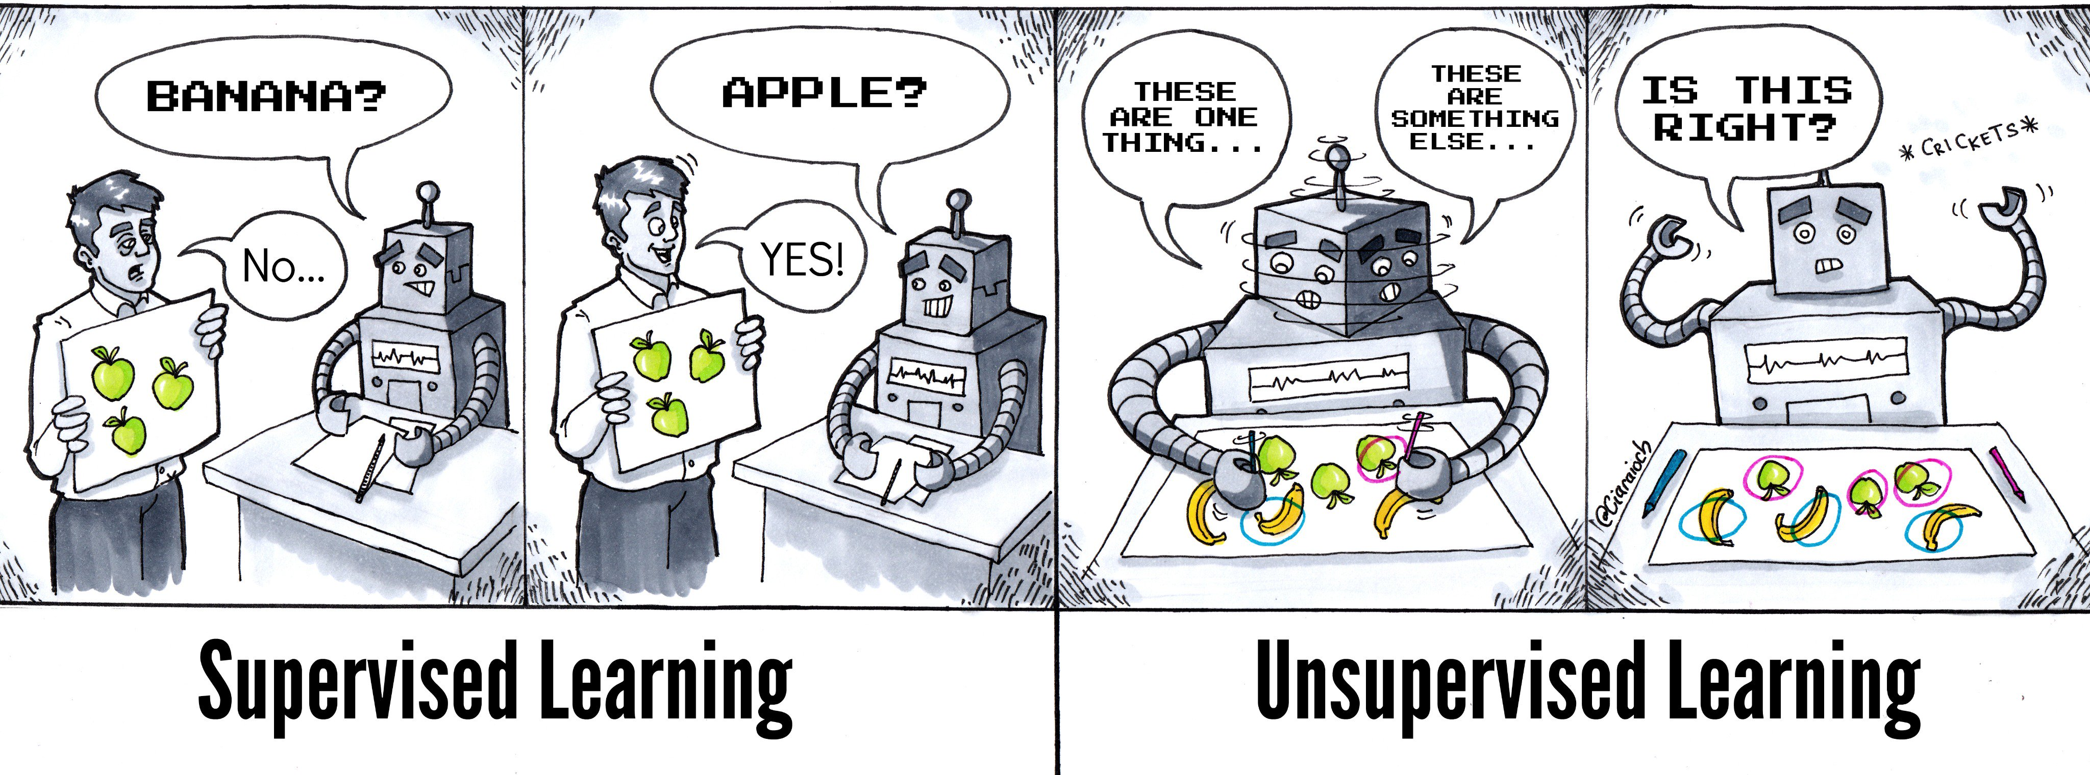
Tipos de aprendizaje

Slide 5



Aprendizaje supervisado
$$X$$
$$Y$$
Categorías
$$f(X)$$
Continuas
Input: Datos
Modelo que aprende patrones en nuestros datos
Output: Predicción

Slide 6
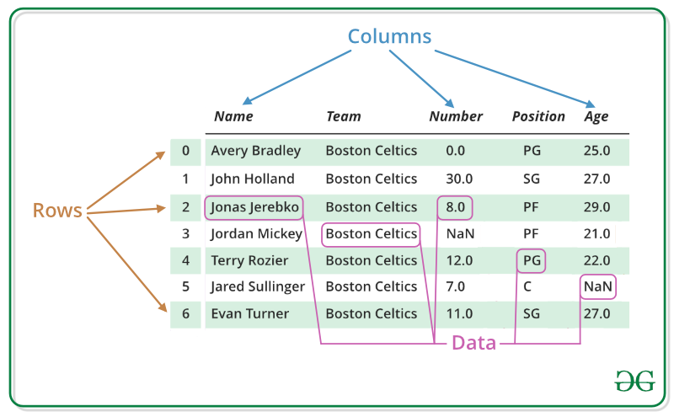

Tipos de datos
Estructurados
No estructurados

Slide 7
Aprendizaje supervisado

Slide 8

Aprendizaje supervisado
$$Y$$

Slide 9

Aprendizaje supervisado
$$Y$$
$$X=[x_{1}, x_{2},x_{3},x_{4},x_{5}]$$

Slide 10
Aprendizaje supervisado
$$Y$$
$$X=[x_{1}, x_{2},x_{3},x_{4},x_{5}]$$
$$Y=f\left(X\right)+ε$$

Slide 11
Aprendizaje supervisado
$$Y$$
$$X=[x_{1}, x_{2},x_{3},x_{4},x_{5}]$$
$$Y=β_{1}Area+β_{2}Ciudad+β_{3}Barrio+β_{4}Habitaciones+β_{5}Baños+ε$$

Slide 12
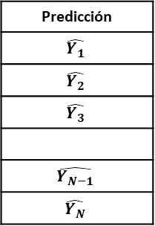
Aprendizaje supervisado
Predicción
$$\hat{Y_{1}}$$
$$\hat{Y_{2}}$$
$$\hat{Y_{3}}$$
$$\hat{Y_{N−1}}$$
$$\hat{Y_{N}}$$

Slide 13
Aprendizaje supervisado
Predicción
$$\hat{Y_{1}}$$
$$\hat{Y_{2}}$$
$$\hat{Y_{3}}$$
$$\hat{Y_{N−1}}$$
$$\hat{Y_{N}}$$

Slide 14
Aprendizaje supervisado
Apartamento 1: Es único en nuestra muestra

Slide 15
Aprendizaje supervisado
Apartamento 1: Es único en nuestra muestra
Nuestros datos son iid: Independientes e idénticamente distribuidos

Slide 16
Aprendizaje supervisado
Apartamento 1: Es único en nuestra muestra
¿Cuál es el nivel de observación de nuestros datos? Apartamentos

Slide 17
Aprendizaje supervisado
¿Cuál es el nivel de observación de nuestros datos?

Slide 18
Aprendizaje supervisado
¿Cuál es el nivel de observación de nuestros datos? Fecha-Acción

Slide 19
Tipos de variables
Numéricas
Numéricas

Slide 20
Tipos de variables
Numéricas
Categóricas
Numéricas

Slide 21
Tipos de variables
Numéricas
Categóricas
Numéricas

Slide 22
Tipos de variables
Numéricas
Categóricas
Numéricas
$$Y=β_{1}100+β_{2}Bogota+β_{3}ZonaG+β_{4}3+β_{5}2+ε$$

Slide 23
Tipos de variables
Numéricas
Categóricas
Numéricas
$$Y=β_{1}100+β_{2}Bogota+β_{3}ZonaG+β_{4}3+β_{5}2+ε$$

Slide 24
Tipos de variables
Dummy
Categóricas
$$Y=β_{1}100+β_{Bogota}1+β_{Medellin}0+β_{3}ZonaG+β_{4}3+β_{5}2+ε$$

Slide 25
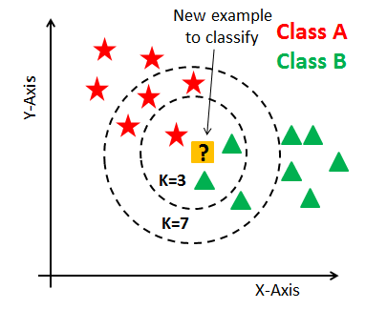
KNN

